Slide 1
新增造型

Slide 2
角色與造型

Slide 3
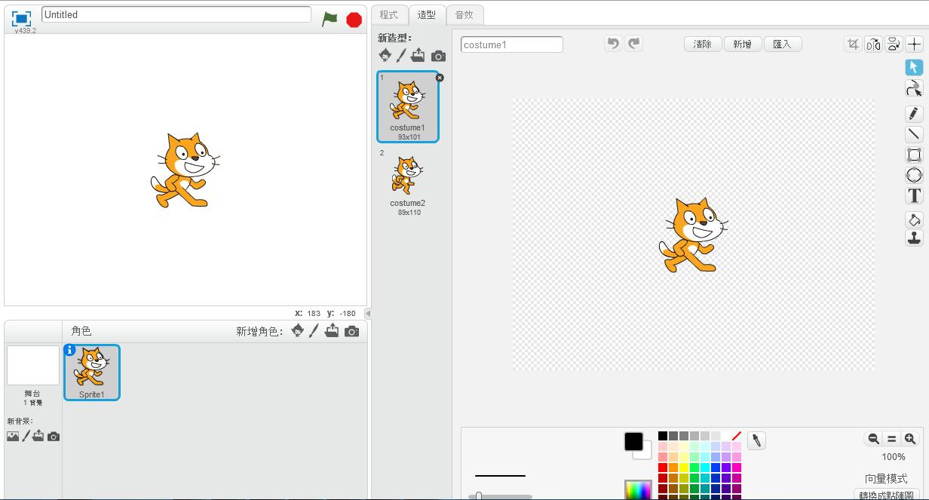
角色與造型
1個角色可能有不止1個造型。
2個造型
1個角色

Slide 4
新增造型

Slide 5
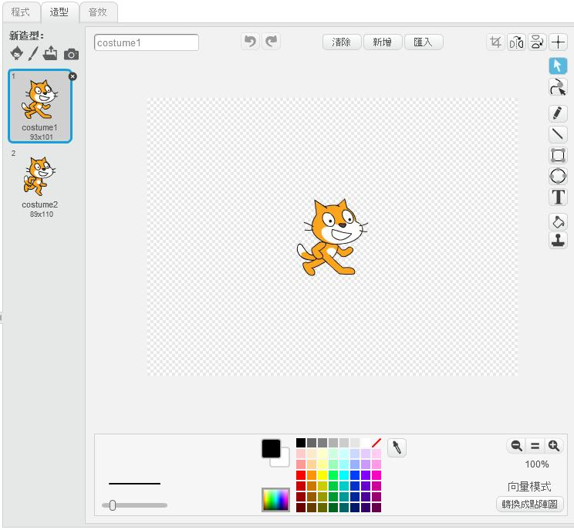
新增造型

Slide 6
新增造型方式
從造型庫中選擇裝扮 ：使用Scratch內建造型庫的造型。
畫新造型 ：使用Scratch的造型編輯工具，製作造型。
上傳造型檔案 ：使用自己或他人的檔案，將造型匯入Scratch。
從相機擷取新造型 ： 使用電腦的網路攝影機，擷取照片。

Slide 7
與新增角色的方式相同！

Slide 8
從造型庫中選擇裝扮

Slide 9
點選

Slide 10
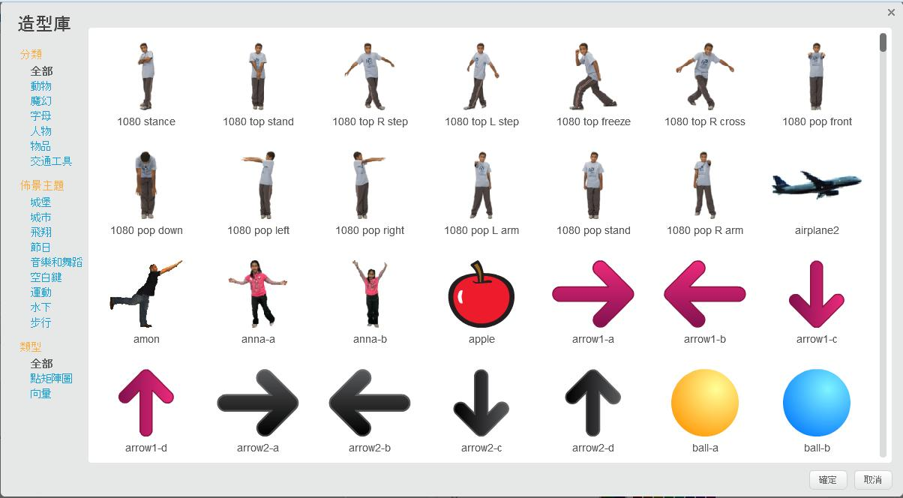
打開造型庫

Slide 11
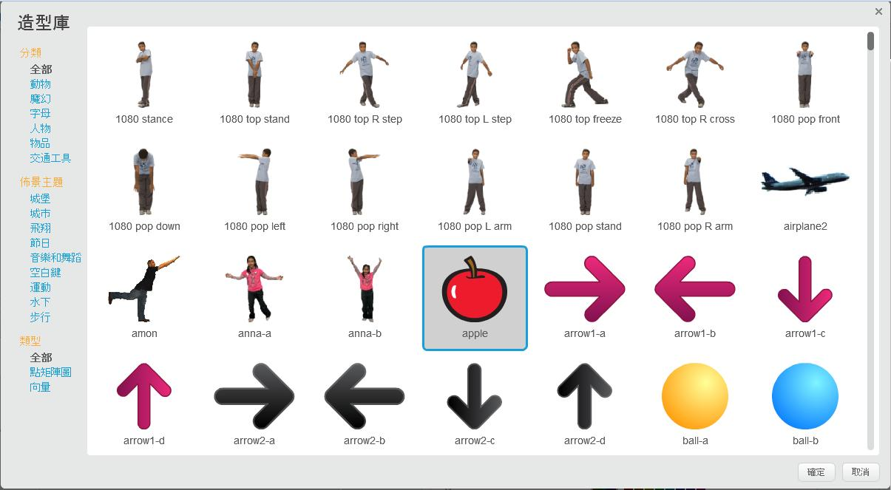
選擇造型

Slide 12
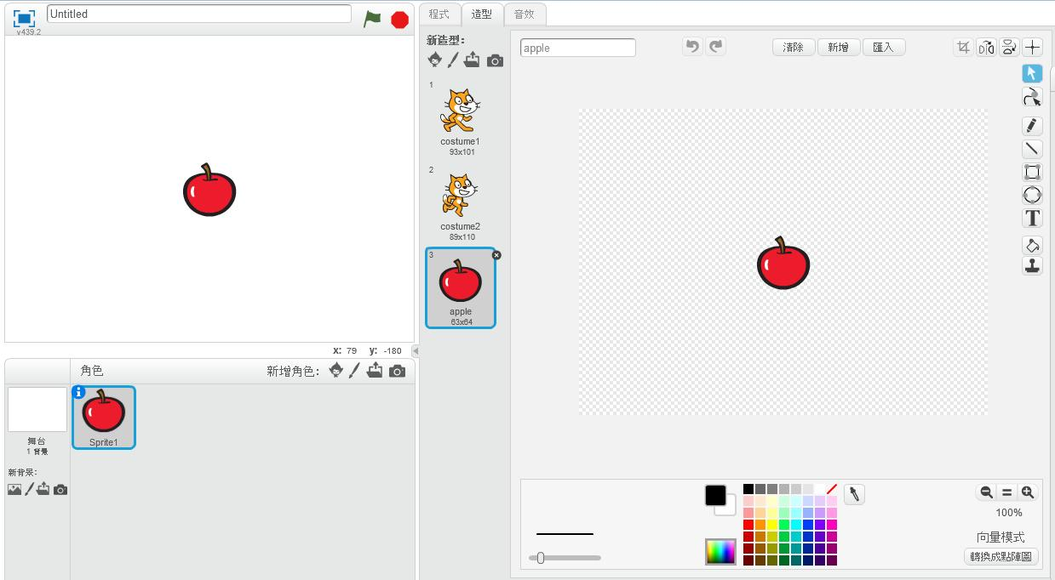
匯入造型

Slide 13
畫新造型

Slide 14
點選

Slide 15
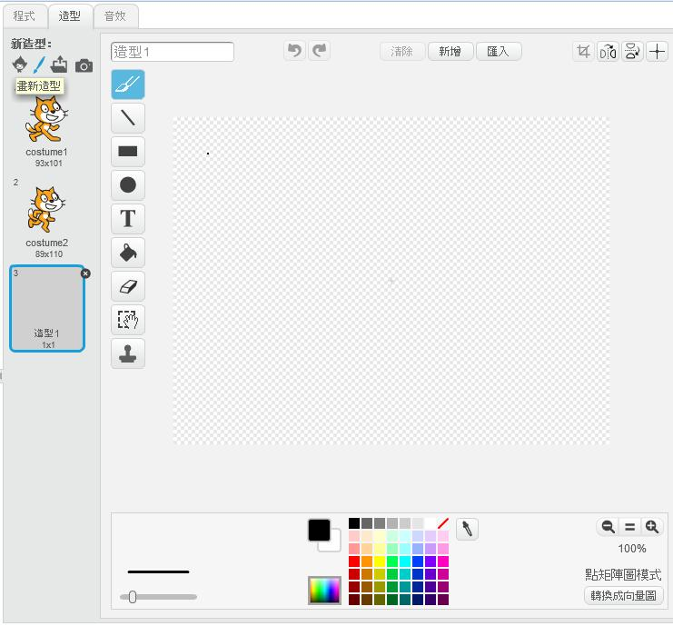
打開造型編輯區

Slide 16
上傳造型檔案

Slide 17
點選 圖示

Slide 18
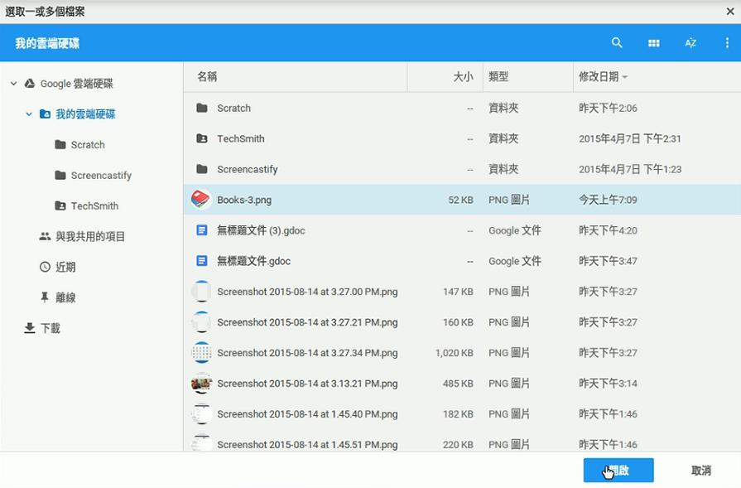
選取檔案，再按「開啟」，即可匯入造型

Slide 19
從相機擷取新造型

Slide 20
點選 圖示

Slide 21
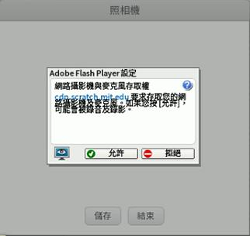
點選「允許」

Slide 22
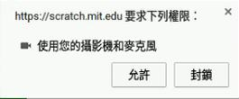
點選「允許」

Slide 23
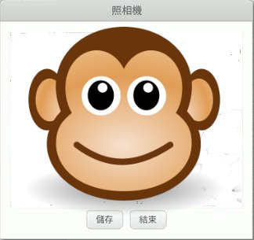
點選「儲存」，即可匯入造型

